Slide 1

Satakielikuukausi-etäkahvit
1.11.2023

Slide 2
Ohjelma:
9:00 Tilaisuuden avaus / Päivi Litmanen-Peitsala, Kirjastot.fi
9:05 Kuinka nostaa kirjallisuutta monista taustoista / Anna Sidorova, Taiteen edistämiskeskus Taike
9:25 Hyväksi todettuja malleja Satakielikuukauteen / Minna Mohr, Monikielinen kirjasto
9:35 Miten Satakielikuukauden tapahtumajärjestäjäksi? / Eeva Pilviö, Monikielinen kirjasto
9:45 Tilastotyökalut alueen väestörakenteen selvittämiseksi / Päivi Litmanen-Peitsala, Kirjastot.fi
9:55 Kysymyksiä ja keskustelua
Tilaisuuden järjestävät yhteistyössä Monikielinen kirjasto, Kirjastot.fi, Kulttuuria kaikille -palvelu sekä Taiteen edistämiskeskus.

Slide 3
Kuinka nostaa kirjallisuutta monista taustoista
1.11.2023
Anna Sidorova, Taiteen edistämiskeskus Taike

Slide 4
Hyväksi todettuja malleja Satakielikuukauteen
1.11.2023
Minna Mohr, Monikielinen kirjasto

Slide 5










Ennen kuin aloitan… Meillä on velvoitteita!
Laki yleisistä kirjastoista (2016)
2 § Lain tavoite
Tämän lain tavoitteena on edistää:
1) väestön yhdenvertaisia mahdollisuuksia sivistykseen ja kulttuuriin;
2) tiedon saatavuutta ja käyttöä;
3) lukemiskulttuuria ja monipuolista lukutaitoa;
4) mahdollisuuksia elinikäiseen oppimiseen ja osaamisen kehittämiseen;
5) aktiivista kansalaisuutta, demokratiaa ja sananvapautta.
Tavoitteen toteuttamisessa lähtökohtina ovat yhteisöllisyys, moniarvoisuus ja kulttuurinen moninaisuus.
Opetus- ja kulttuuriministeriön toimenpideohjelma moninaisuuden edistämiseksi taiteen ja kulttuurin alalla, (2023)
Ohjelman tavoitteena on ottaa huomioon Suomen väestön moninaisuus kaikessa taide- ja kulttuuripoliittisessa suunnittelussa ja päätöksenteossa.
Satakielikuukausi mainitaan ensimmäisenä, kun OKM luettelee toimenpiteitä kirjastolain 2§ tavoitteiden toteuttamiseksi
Notes:
Meillä on vastuita, jotka nousevat kirjastolaista asti. Meille on annettu vastuullinen tehtävä järjestää väestölle *yhdenvertaiset* mahdollisuudet sivistykseen ja kulttuuriin. Yhdenvertaiset siis paitsi esim. iästä ja sukupuolesta ja sosioekonomisesta asemasta, myös kielestä riippumatta.
Lisäksi OKM:lla nyt 2023 julkaistu toimenpideohjelma taiteen ja kulttuurin alalle. Tämän koko ohjelman tavoitteena ottaa huomioon Suomen väestön moninaisuus kaikessa taide- ja kulttuuripoliitt. Suunnittelussa ja päätöksenteossa. Yhtenä keskeisenä kohtana kirjastojen kohdalla siellä mainitaan Satakielikuukausi, toisena kirjastojen työntekijöiden moninaisuusosaamisen kasvattaminen ja kolmantena selkokieli-asiat.

Slide 6
Satakielikuukausi tulee taas 2024 – juhlimme jo 10. kerran!
Vuosittainen monikielisyyttä juhliva jakso Kansainvälisen äidinkielen päivän (21.2.) ja Maailman runouden päivän (21.3) välillä.
Satakielikuukausi haastaa tarkastelemaan äidinkielen ja monikielisyyden merkitystä taiteen, kohtaamisten ja yhdessä tekemisen kautta kirjastoissa, oppilaitoksissa, työpaikoilla ja kotona.
Satakielikuukautta on vietetty Suomessa vuodesta 2015.
Järjestä monikielisyyttä juhliva tapahtuma.
www.satakielikuukausi.fi
Tule mukaan!
Notes:
Kerro myös, että
- me koordinoidaan, ei tehdä itse tapahtumia (juurikaan). (Kulttuuria kaikille ennen.)
- me tuetaan, voidaan ideoida yhdessä, autetaan markkinoinnissa. Kootaan tapahtumatiedot mielellään Satakielikuukausi.fi –sivuille.

Slide 7
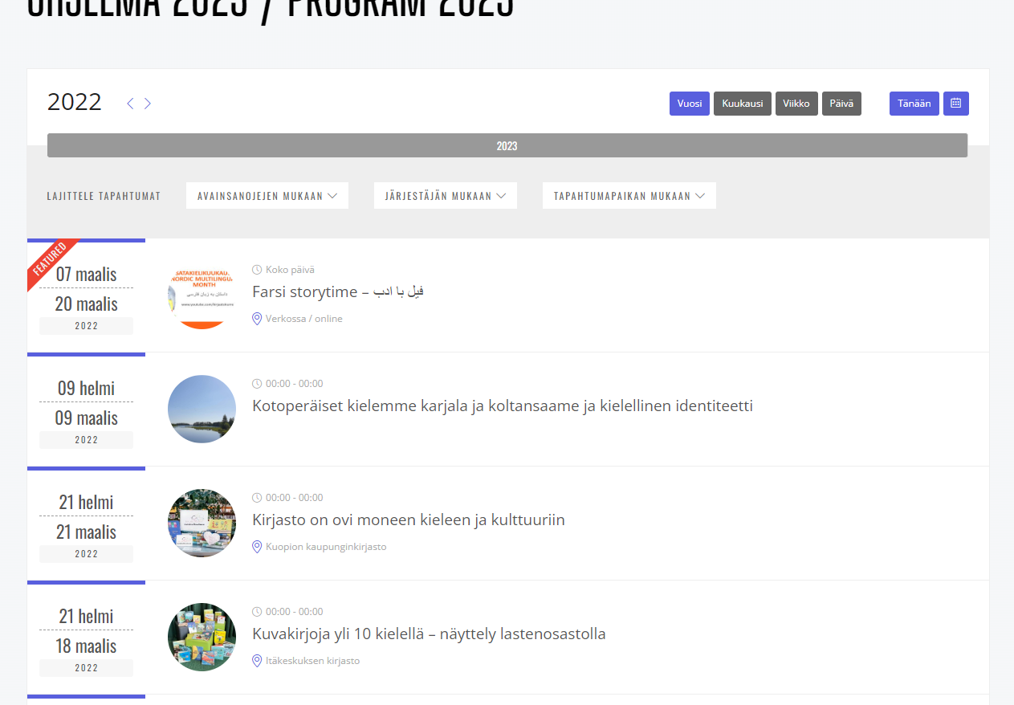
Hyväksi todettuja malleja Satakielikuukauteen
Menneitä Satakielikuukauden tapahtumia voi selata: https://satakielikuukausi.fi/ohjelma-program/ > Valitse vuosi ja suodata tuloksia tarvittaessa
Huom. Jos tapahtumakalenteri jumiutuu, tyhjennä selaimen välimuisti.

Slide 8
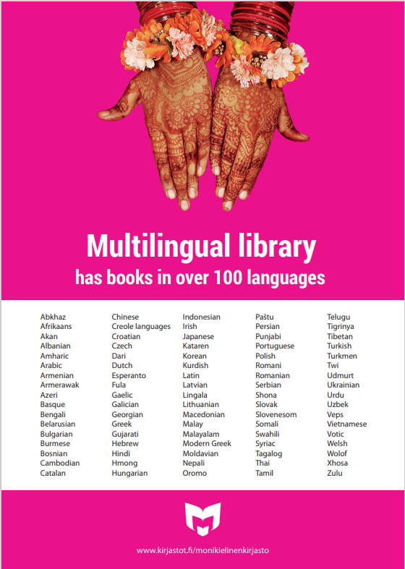
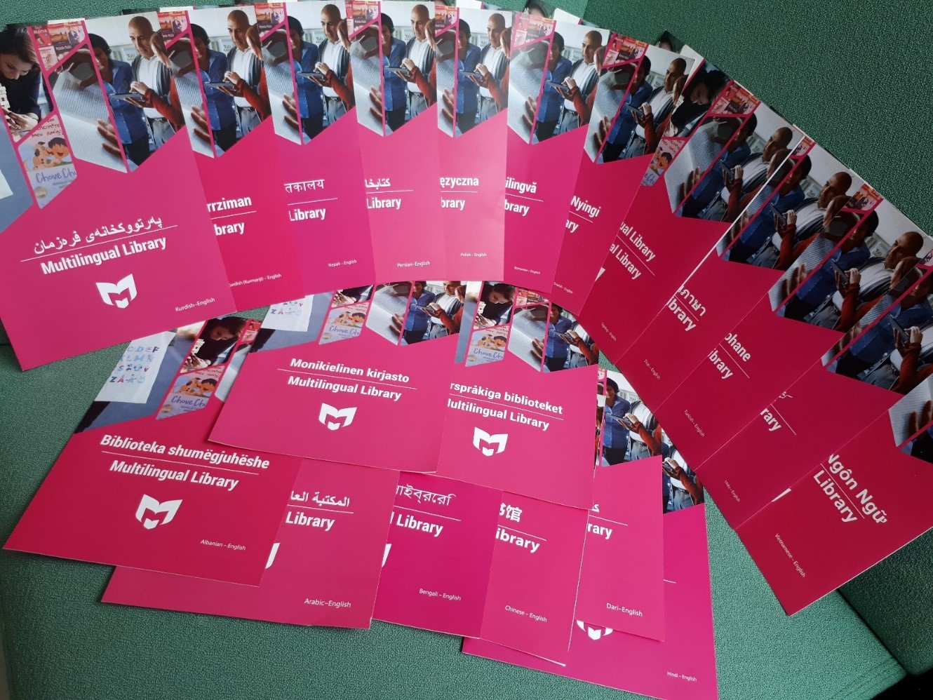
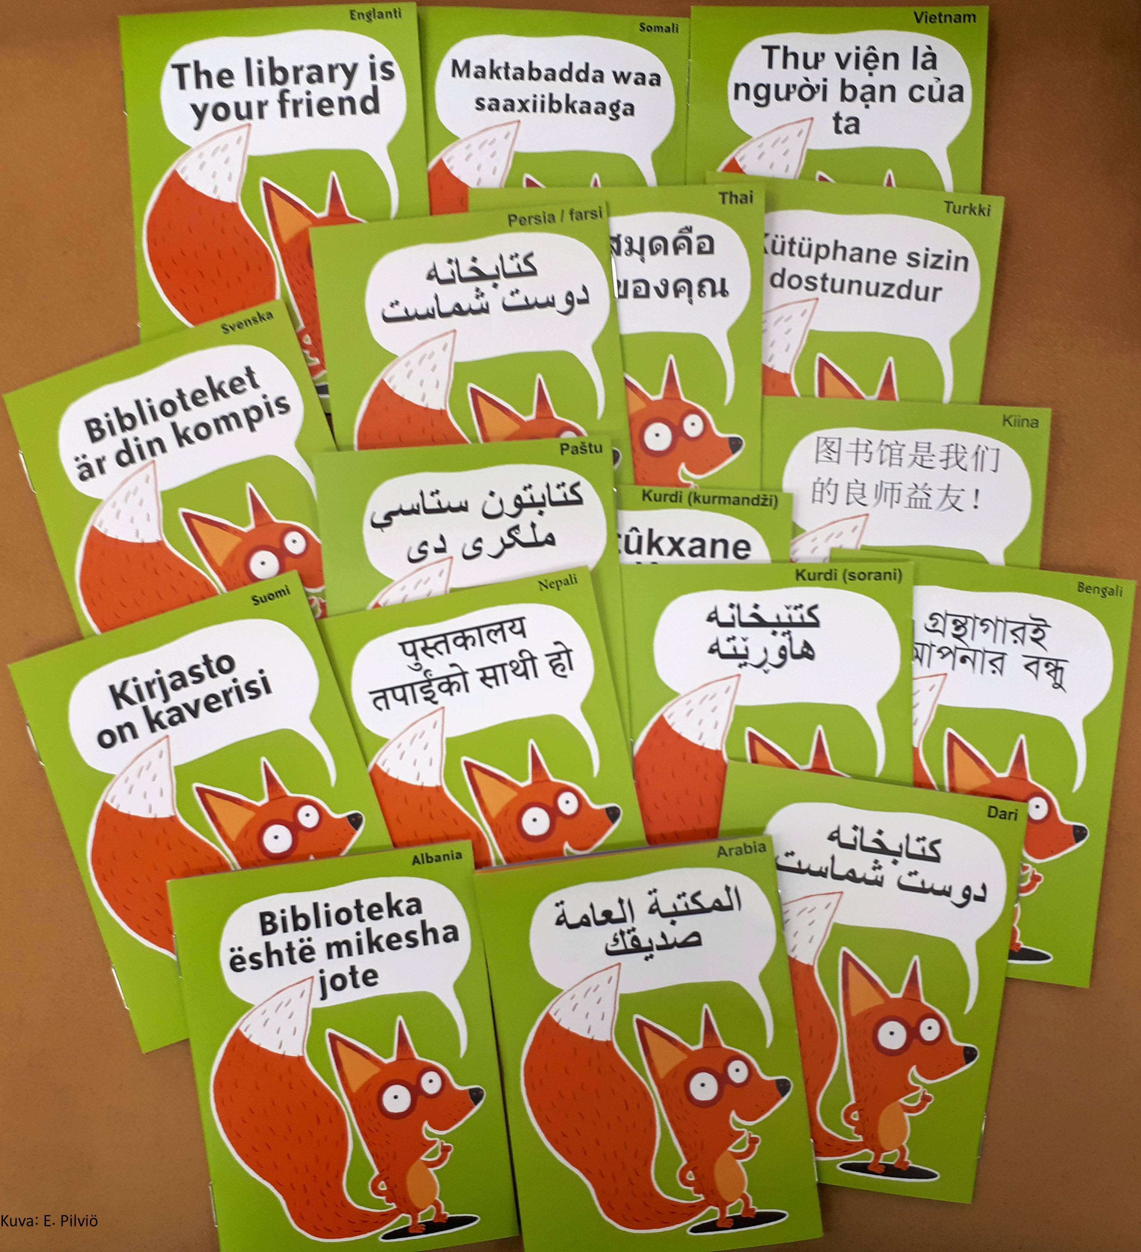
1. Viestinnän keinot: Toivota asiakkaat tervetulleiksi kirjastoon monella kielellä
Juliste tai Tervetulotoivotus 15 kielellä ovelle?
Muut Monikielisen kirjaston markkinointimateriaalit: Esite & Kirjasto on kaverisi – tilattavissa meiltä!
Lisää monikielisiä markkinointimateriaaleja: https://www.kirjastot.fi/monikielinen-kirjasto/tekstit
Monikielisyys-teemainen somepostaus?
Kuvat: Monikielinen kirjasto

Slide 9
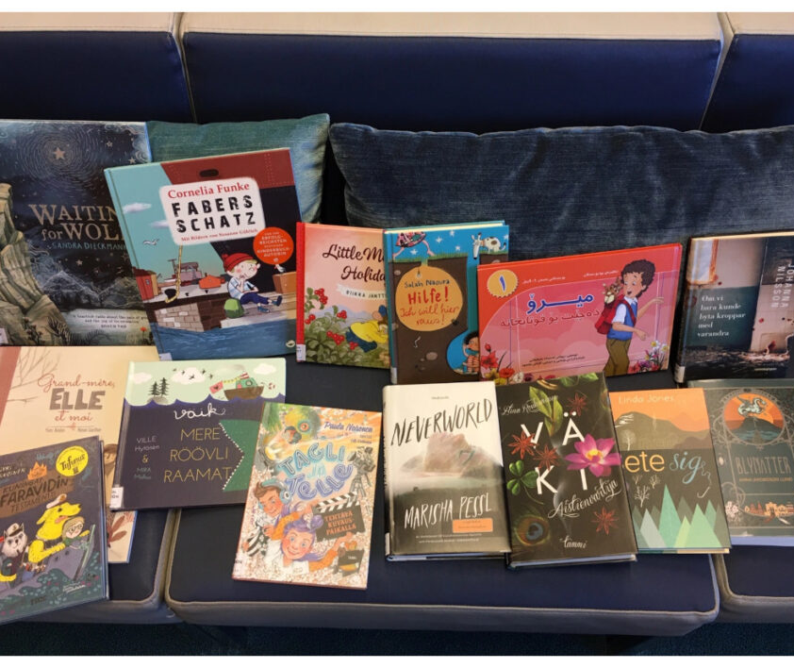
2. Tuo monikielisyyttä esille aineiston avulla: Monikielinen kirjanäyttely
Perehdy alueesi kielivähemmistöihin
Valitse kielet
Päätä, ovatko kohderyhmänä lapset/nuoret/aikuiset vai kaikki
Hanki aineisto – jollei omasta kirjastosta/kirjastokimpasta löydy, tee hyvissä ajoin siirtokokoelmatilaus Monikielisestä kirjastosta
Koosta "näyttely"
Kuva Itäkeskuksen kirjastosta, Hki, 2021

Slide 10
Miten tilaat meiltä monikielistä aineistoa?
Monikielisellä kirjastolla on kirjoja, lehtiä ja musiikkia 80 eri kielellä, tee siirtokokoelmapyyntö kaukopalvelu@hel.fi
    Siirtokokoelmapyynnön ei tarvitse olla kovin tarkka, vaan se voi olla esim. muotoa "persian- ja arabiankielisiä lastenkirjoja n. 30 kpl". Voit myös pyytää tiettyjä teoksia, mutta niiden saatavuutta emme voi taata.
Jos olet epävarma, mitä pyytäisit, kysele meiltä monikielinen.kirjasto@hel.fi – ideoidaan yhdessä.

Slide 11
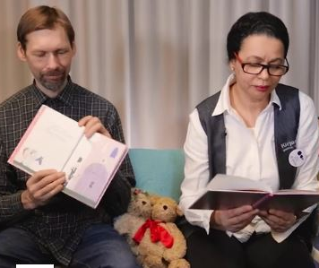
3. Toteuta Satakielikuukausi-tapahtuma
Esimerkki: Monikielinen satutunti
Sama kirja luetaan kahdella kielellä
Kaksikieliset satutunnit ovat keino tuoda esille kirjaston palveluita sen monikielisille asiakkaille, nostaa esille monikielistä aineistoa ja tavoittaa monikielisiä perheitä tai vaikka päiväkotiryhmiä.
Lapset tutustuvat uusiin kieliin.
Olennaista löytää lukija/t sekä kirja, joka näillä molemmilla kielillä.
Ohjeita kaksikielisen satutunnin järjestämiseen ja vinkkejä sopivien teosten löytämiseen: https://www.kirjastot.fi/node/217919
Kuva: Kuvakaappaus Katri Tapolan Pieni prinsessasatu –satutuokiovideolta.

Slide 12
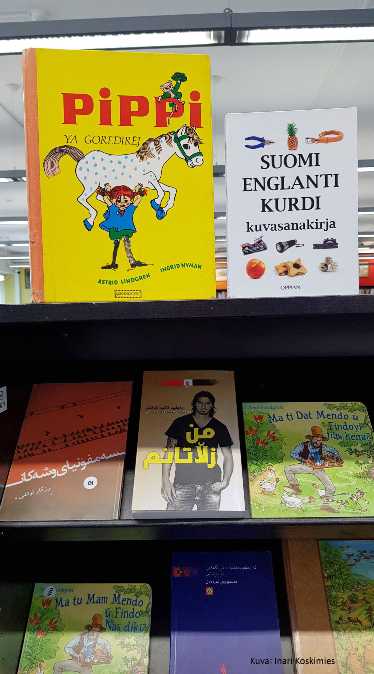
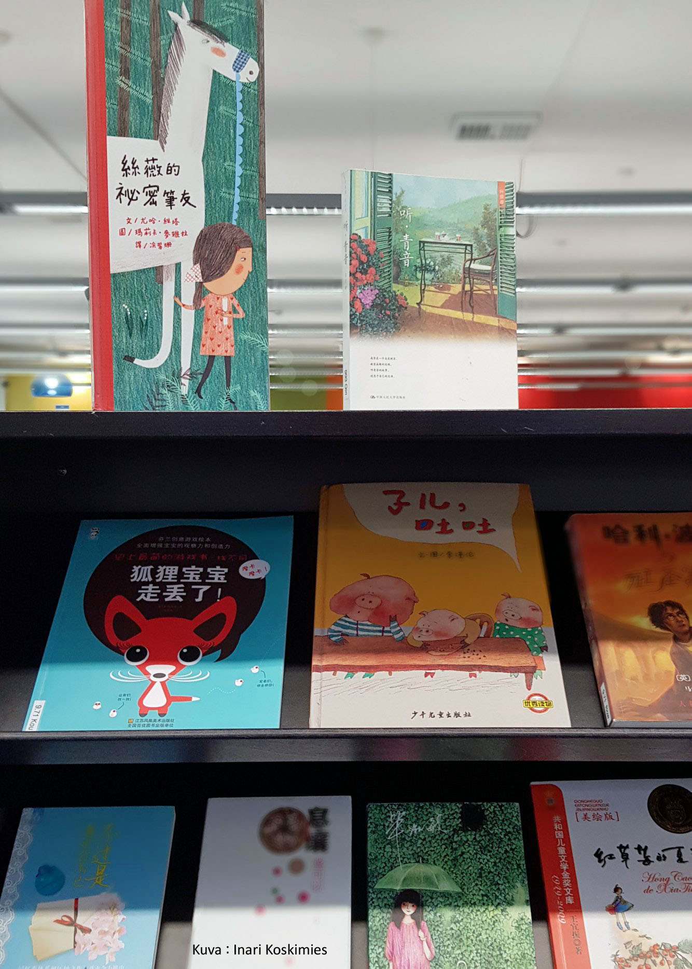
4. Tee monikielisyydestä jatkuvaa toimintaa. Esimerkki: Kuukauden kieli
Meillä valmiit tekstit 12 kielisiin julisteisiin: arabia, dari, hindi, japani, kiina, kurdi kurmanji ja sorani, persia/farsi, somali, thai, ukraina, urdu ja vietnam. Esim.
Vuonna 202x esittelemme kirjoja joka kuukausi eri kielellä. Tässä kuussa kielenä on kiina.
在202x年，我们每个月都会介绍不同的语言的书籍。这个月的语言是中文。
Konseptista lisää: www.kirjastot.fi/monikielinen-kirjasto/kuukauden-kieli
Kuvat: Inari Koskimies, Kontulan kirjasto, Helsinki

Slide 13
Miten Satakielikuukauden tapahtumajärjestäjäksi?
1.11.2023
Eeva Pilviö, Monikielinen kirjasto

Slide 14
Miten Satakielikuukauden tapahtumajärjestäjäksi?
Satakielikuukausi on kaikille avoin tapahtumakokonaisuus.
Mukaan ilmoitettuja tapahtumia ja hankkeita yhdistää se, että ne tavalla tai toisella huomioivat kielellisen moninaisuuden ja äidinkielen merkityksen.
Satakielikuukausi toteutetaan siihen osallistuvien organisaatioiden ja tekijöiden omalla rahoituksella.
Järjestävä taho vastaa myös omasta tiedotuksestaan.

Slide 15
Ilmoita tapahtumasi …
Ilmoita tapahtuma julkaistavaksi sivuston www.satakielikuukausi.fi kautta.
Kerro tiedot tapahtumastasi tämän linkin kautta 2.2.2024 mennessä:
  Tapahtumaehdotus 2024 Satakielikuukauteen (siirryt Office-lomakkeeseen)
Miten ilmoitat Satakielikuukauden tapahtumasta? Täytä lomakkeelle tapahtuman tiedot ja lähetä siihen liittyvä kuva
  Kuva tai valokuva, vaaka, 1200 x 830 pikseliä, tiedostokoko 200-300 kt, png tai jpg.
  Lisätietoja: Ohjeet tapahtumajärjestäjille.
Notes:
Lue lisää ohjeista

Slide 16
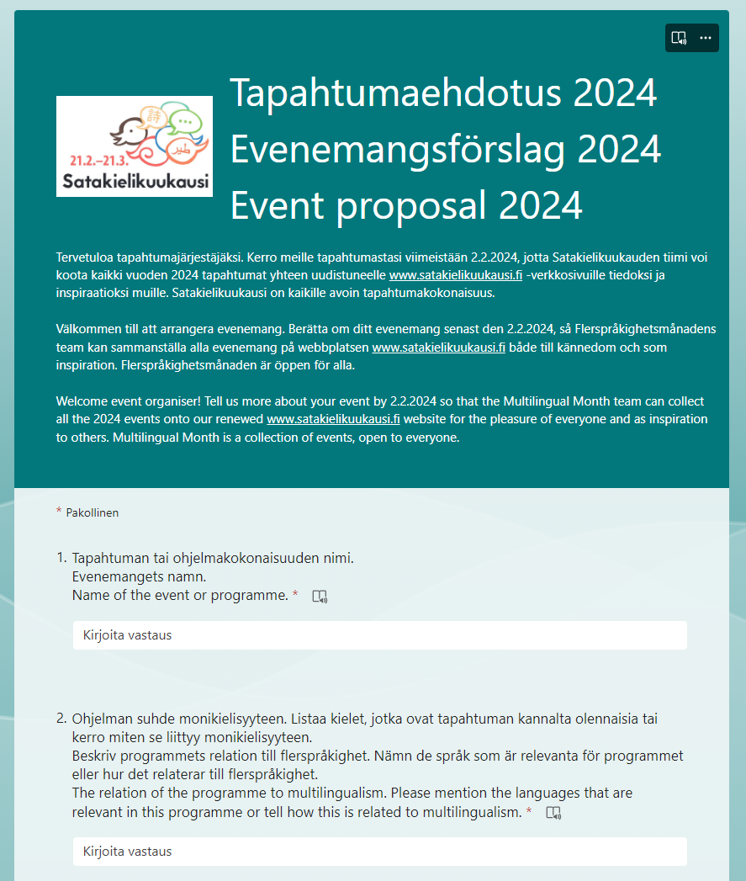
Tapahtumaehdotus
Täytä lomakkeelle tapahtuman tiedot.
  https://satakielikuukausi.fi/ohjelma-program/
Viimeistään 2.2.2024 mennessä.

Slide 17
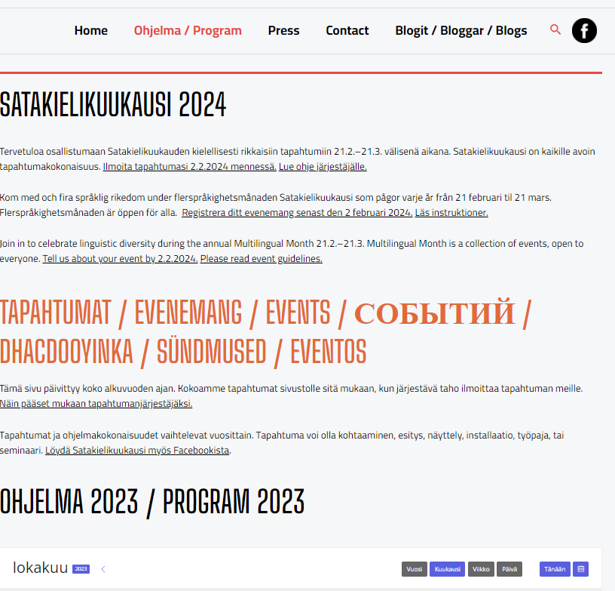
Huom. Jos tapahtumakalenteri jumiutuu, tyhjennä selaimen välimuisti.

Slide 18
Näkyvyys somessa
Tapahtumajärjestäjät vastaa omasta tiedottamisesta.
Monikielinen kirjasto tiedottaa tapahtumista myös omissa kanavissaan: Kifi, Helmet, Facebook ja Instagram.
Satakielikuukauden Facebookiin tulee postauksia tapahtumista.
Voit osallistua myös jakamalla monikielisyyteen liittyvää aineistoa, kuvia, tekstejä tai pohdintoja sosiaalisessa mediassa aihetunnisteilla #Satakielikuukausi #MultilingualMonth.
Tapahtumien somepostauksia voi jakaa vapaasti puolin ja toisin.
Tarvitsetko lisätietoja? Kysy meiltä: monikielinen.kirjasto@hel.fi
Notes:
Lue lisää ohjeista

Slide 19
Mitä kieliä alueellamme puhutaan?
Etäkahvit 1.11.2023
Päivi Litmanen-Peitsala
Kirjastot.fi

Slide 20
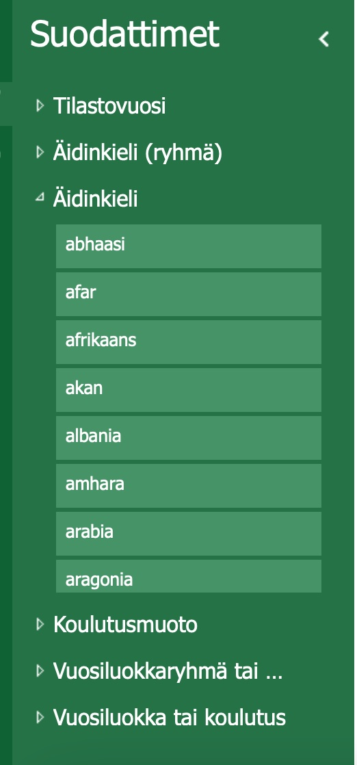
Tietoa eri koulutusasteiden äidinkielistä
Vähintään kimppatasolla kannattaa asia tarkistaa opetushallinnon tilastopalvelusta. Eri koulutusasteiden oppilaiden käyttämistä kielistä saa tietoa opetushallituksen tuottamasta tietokannasta: Oppilaat äidinkielen mukaan -käyttöpaneeli löytyy täältä.
Käyttöpaneelissa voi valita oman maakunnan, koulutusasteen ja kielen vuositilastot.

Slide 21
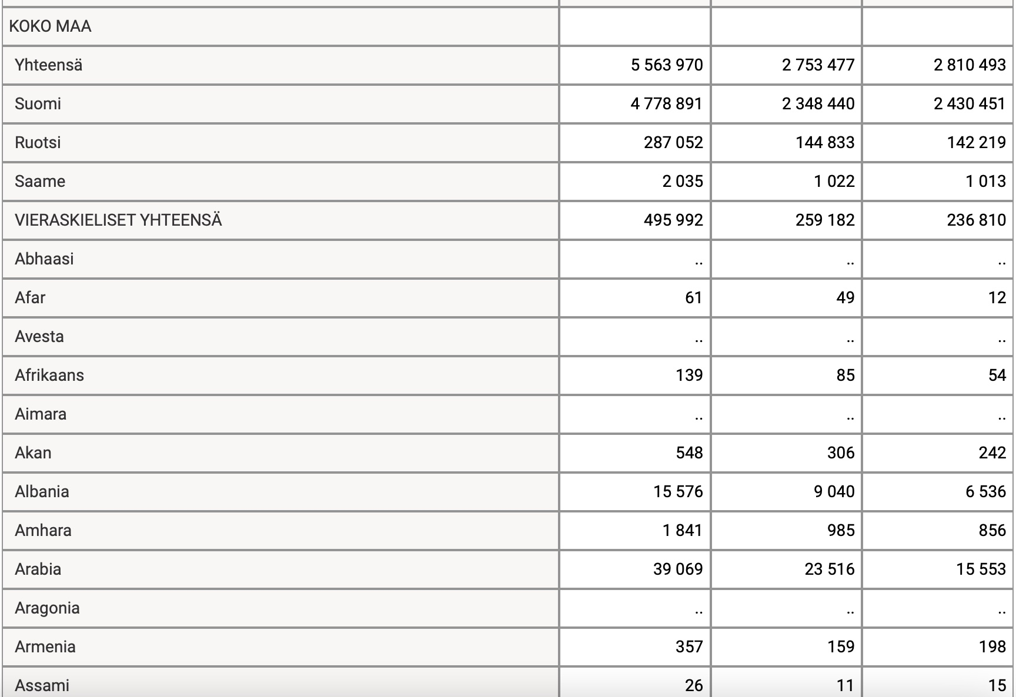
Kototietokanta kertoo kielimäärien lisäksi myös ohjeet tilastotiedon käytölle
Tilastokeskuksen Kototietokannasta saa paljon tietoa Suomeen muuttaneista. Siellä voi tarkistella väestön kieliryhmiä maakunnittain, isojen kaupunkien osalta sekä tarvittaessa myös iän ja sukupuolen mukaan.

Slide 22
Kiitos!
Monikielinen kirjasto
monikielinen.kirjasto@hel.fi
Teemavuoden 2024 suunnittelu:
minna.mohr@hel.fi
Kirjastot.fi -toimitus:
päivi.litmanen-peitsala@hel.fi

